Slide 1
関連データ集
世界の金型産業市場規模の推移／企業規模別の金型産業の事業所数と生産額の推移／人口動態データ／人口ピラミッド
2020.9.17

Slide 2
世界の金型産業市場規模の推移
2008年～2016年 ISTMA Statistical book2018

Slide 3
世界の金型産業市場規模の推移
世界の金型市場は拡大している
ISTMA Statistical Book 2018より作成
単位：百万米ドル

Slide 4
企業規模別 事業所数と生産額の推移
規模が小さな企業ほど事業所数と生産額の減少幅が大きい（仮説：業界再編が進行している）

Slide 5
事業所数と金型生産額の推移
全体としては、事業所数・金型生産額ともに減少傾向
企業規模別にみると
企業規模が小さい企業は事業所数・金型生産額ともに減少幅が大きい
企業規模が大きい企業は事業所数・金型生産額ともに増加している
水面下で業界再編が進行中か（仮説）

Slide 6
金型事業所数の推移
『2018金型統計要覧』 藤本敏樹著 ｐ7 第1表をもとに作成

Slide 7
企業規模別 金型事業所数の推移比較
『2018金型統計要覧』 藤本敏樹著 ｐ7 第1表をもとに作成

Slide 8
金型生産金額の推移
『2018金型統計要覧』 藤本敏樹著 ｐ12 第3表をもとに作成

Slide 9
企業規模別 金型生産額の推移比較
『2018金型統計要覧』 藤本敏樹著 ｐ12 第3表をもとに作成

Slide 10
人口動態データ
人口減少・高齢化社会の本番はこれからやってくる！

Slide 11
現在、日本は世界第３位の経済大国だが その要因は？
GDP＝生産性×人口
OECD加盟36か国中21位
先進国ではアメリカに次いで２位
人口が多いことが主な要因のひとつ

Slide 12
人口動態 経営環境の厳しさは増す
生産年齢人口（現役世代）の急激な減少
高齢者・後期高齢者の急激な増加
現役世代の税金・社会保障費の負担は増加
GDPの6割を占める個人消費が減少
日本の経済規模は縮小
金型需要の減少、人材の希少化がさらに進む可能性大
人口減少・高齢化社会の影響の本番はこれからやってくる！

Slide 13
総人口の推移
27％減少
減少数 3,425万人
国立社会保障・人口問題研究所ホームページ「日本の将来推計人口」（平成29年推計）より作成

Slide 14
生産年齢人口（15-64歳）の推移
38％減少
減少数 2,935万人
国立社会保障・人口問題研究所ホームページ「日本の将来推計人口」（平成29年推計）より作成

Slide 15
各年生産年齢人口（15-64歳）減少数
ピークは2037年～2038年
１年間に109.2万減少
国立社会保障・人口問題研究所ホームページ「日本の将来推計人口」（平成29年推計）より作成

Slide 16
高齢者人口（65歳以上）の推移
ピークは2042年
3,935万人（総人口比36％）
国立社会保障・人口問題研究所ホームページ「日本の将来推計人口」（平成29年推計）より作成

Slide 17
後期高齢者人口（75歳以上）の推移
ピークは2054年
2,449万人(総人口比24.9%）
国立社会保障・人口問題研究所ホームページ「日本の将来推計人口」（平成29年推計）より作成

Slide 18
人口ピラミッド
1980年～2060年の変化予測

Slide 19
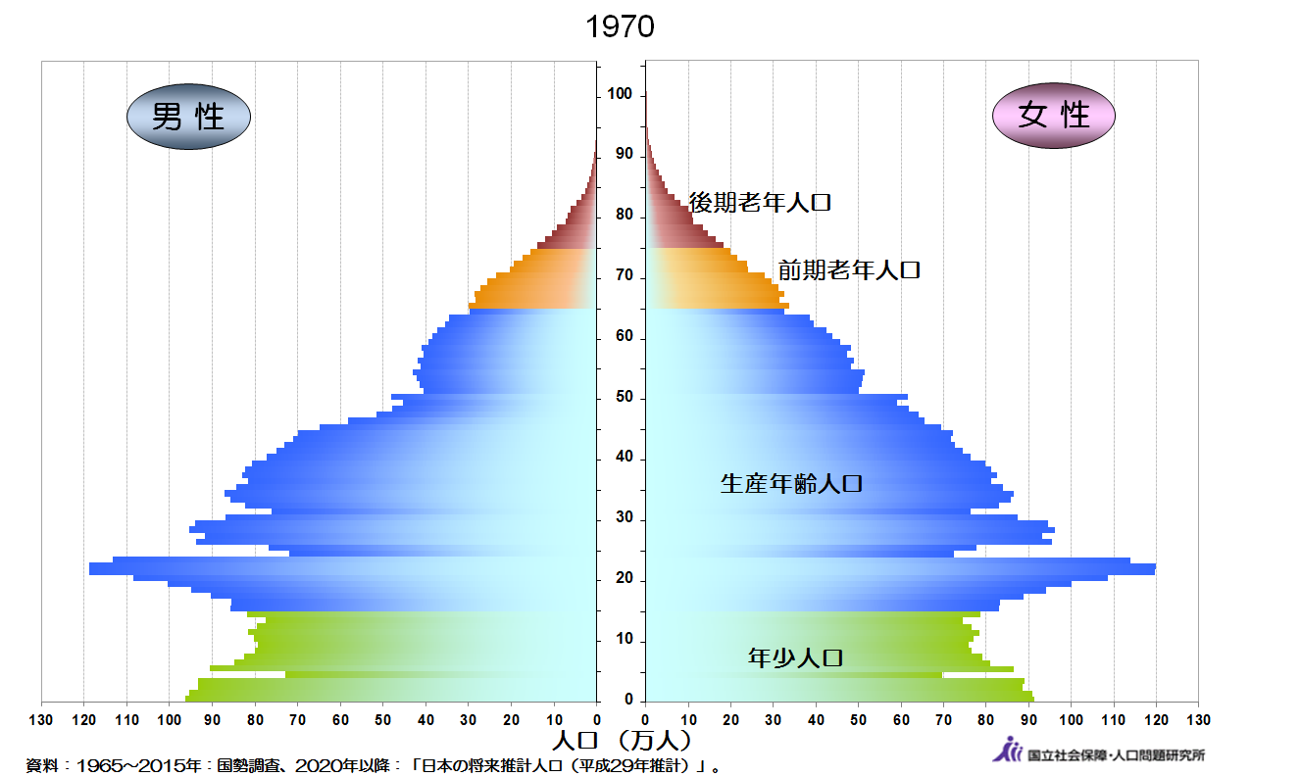
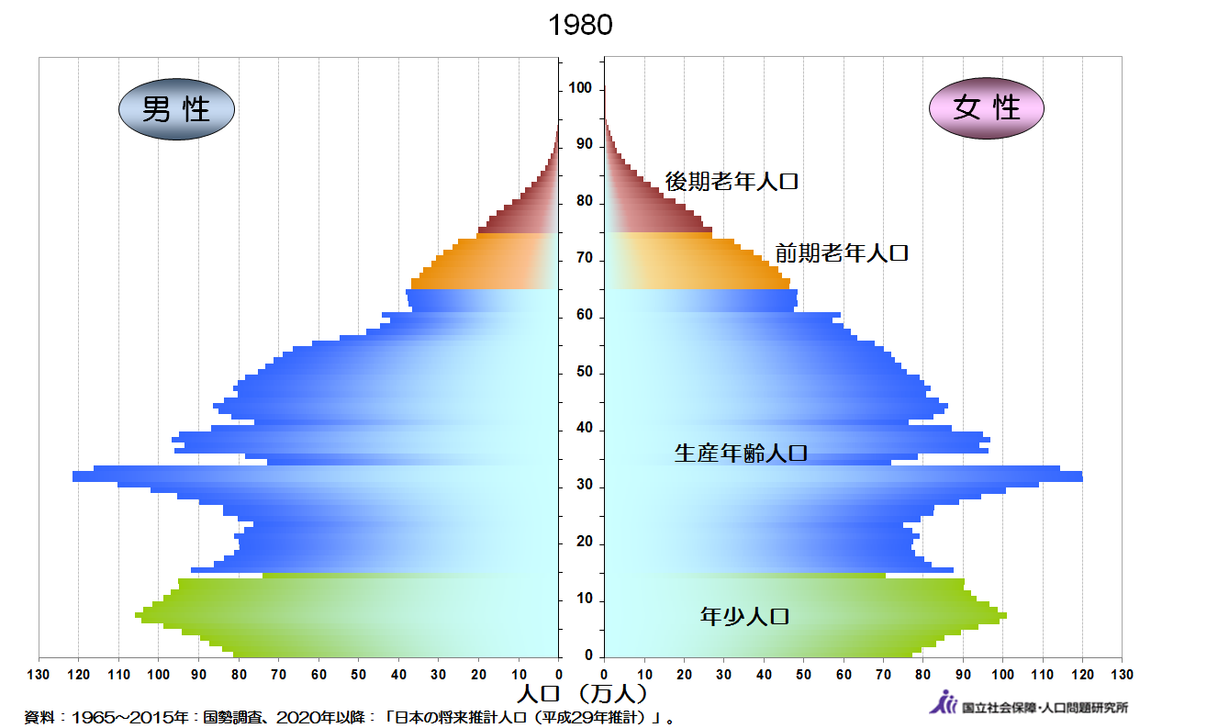

Slide 20
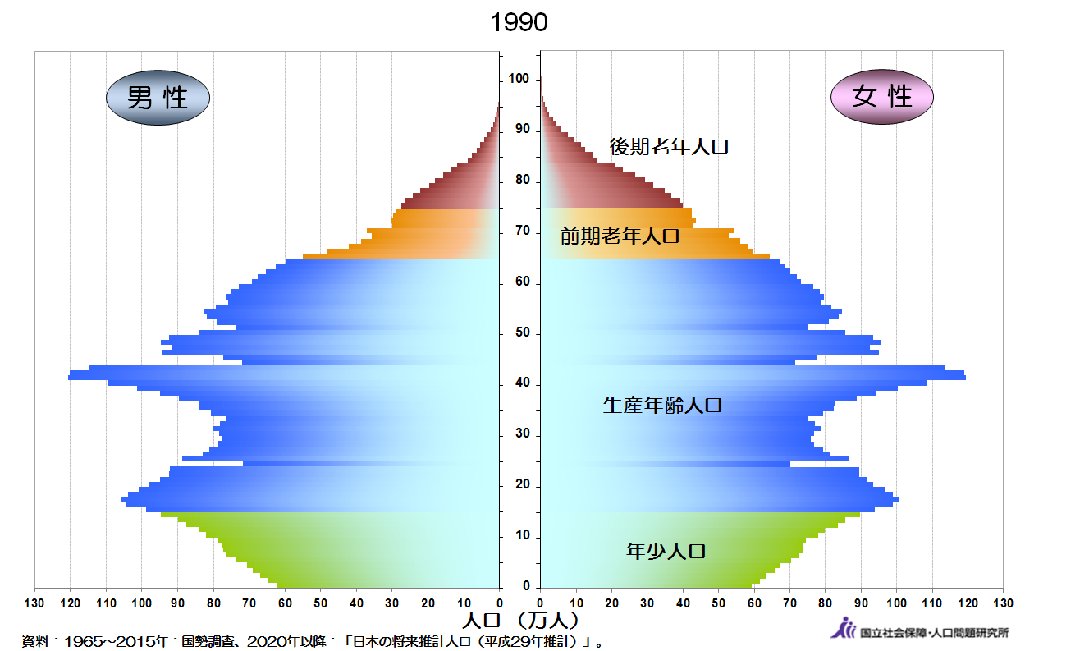

Slide 21
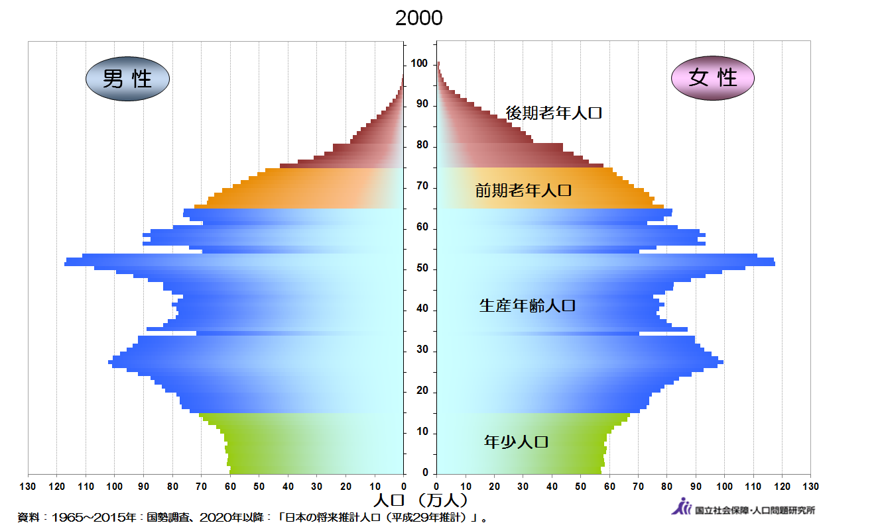

Slide 22
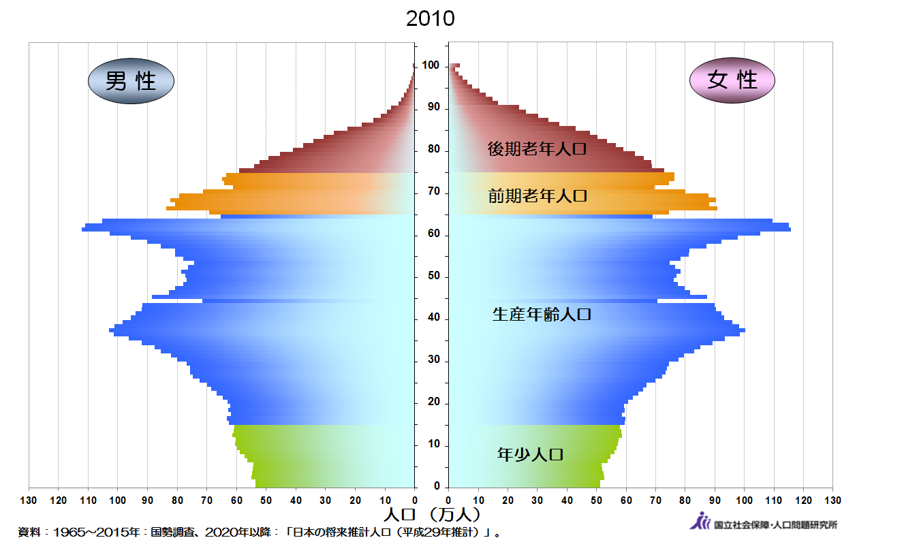

Slide 23
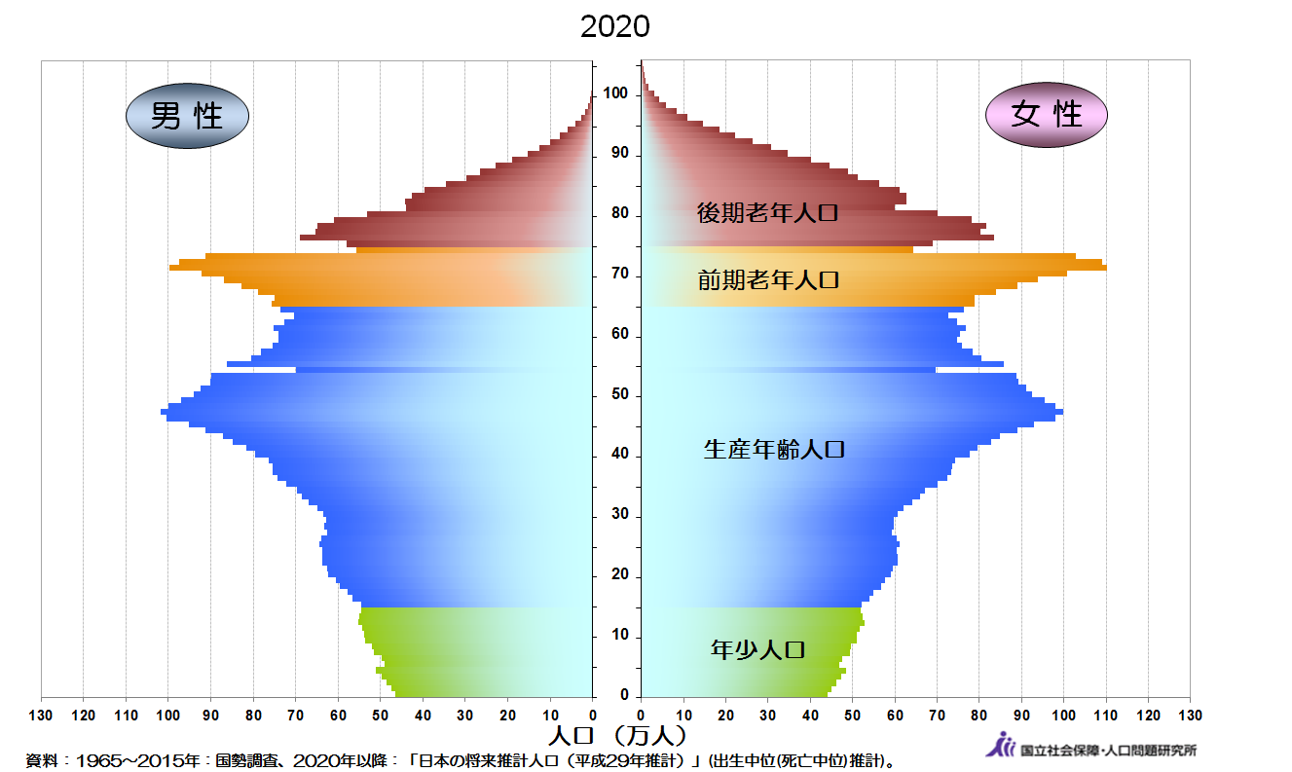

Slide 24
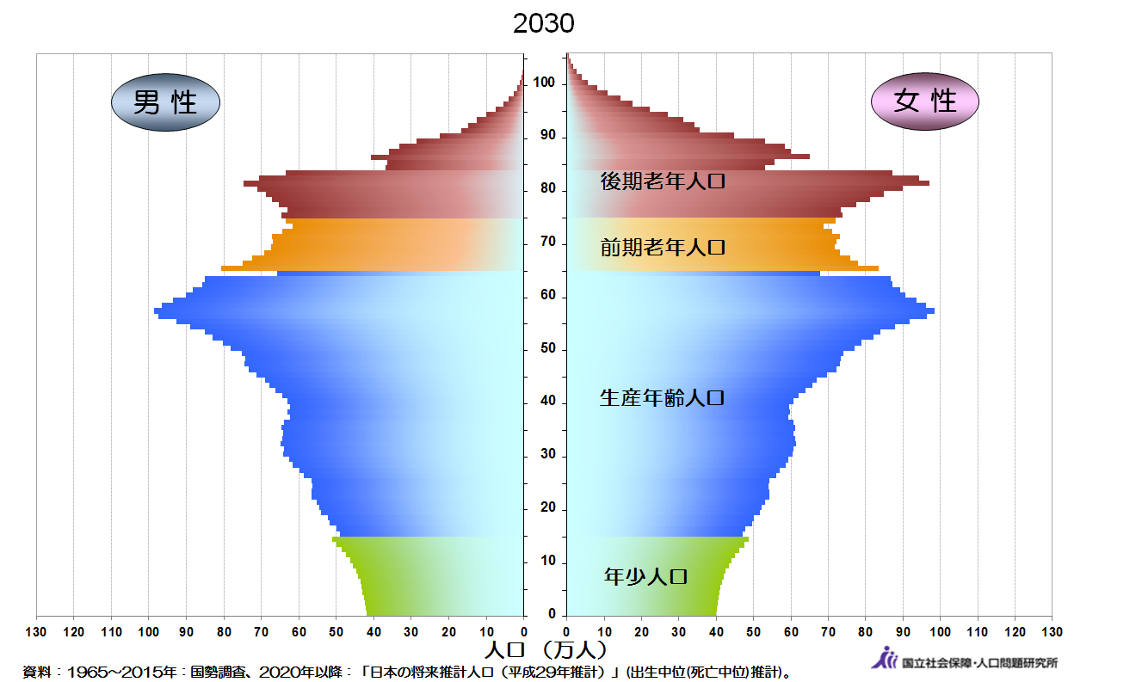

Slide 25
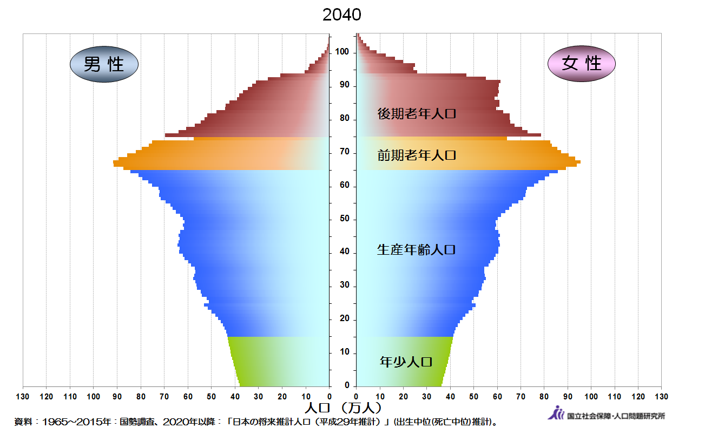

Slide 26
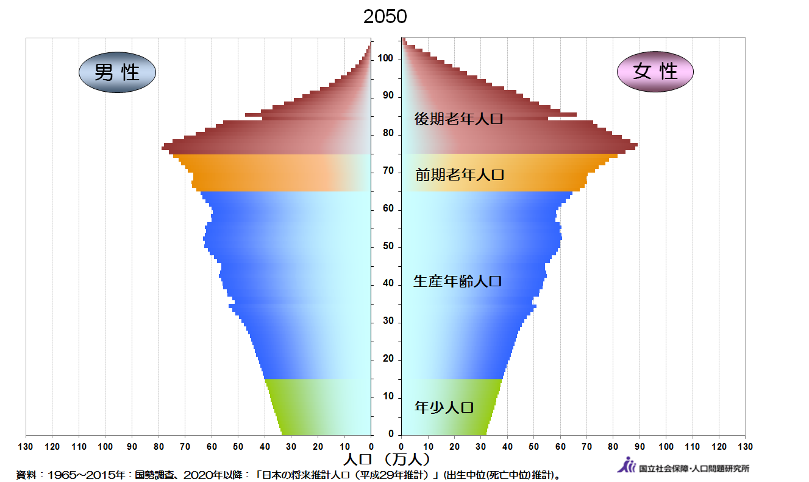

Slide 27
